Slide 1


Slide 2

Aktuality

Slide 3

Co se děje?
Kto je spokojenej? Nova/Markíza alebo Prima/JOJ?
Co za to může?

Slide 4
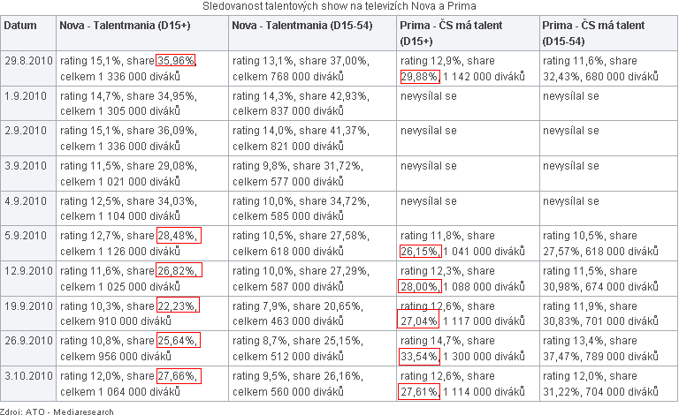

Slide 5
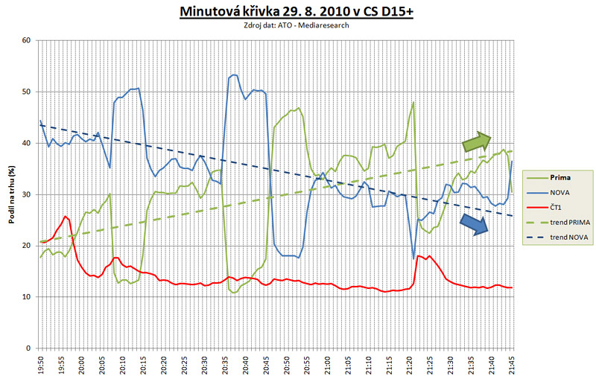

Slide 6
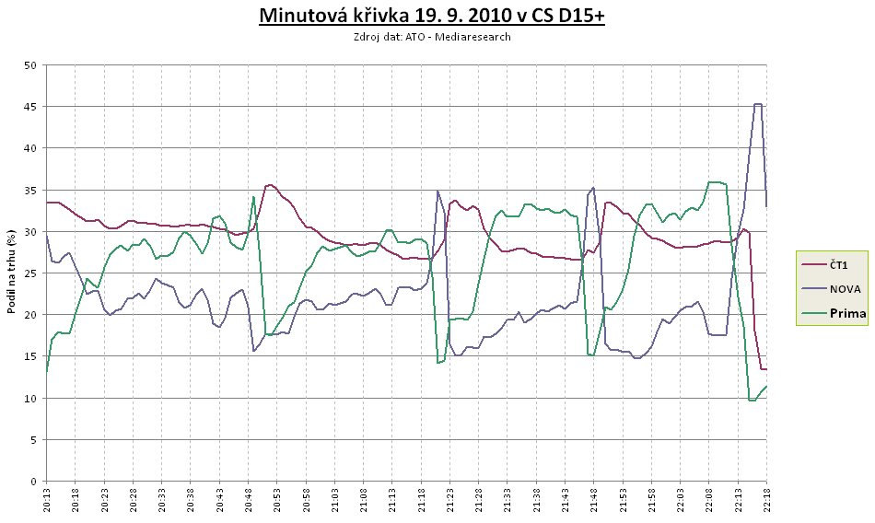

Slide 7
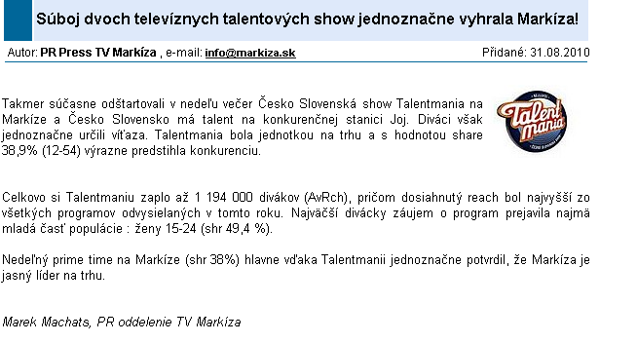

Slide 8
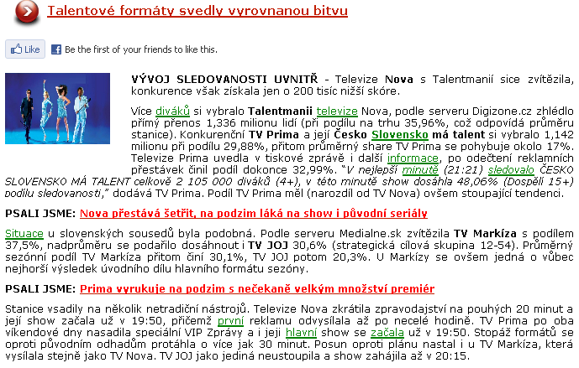

Slide 9


